Slide 1
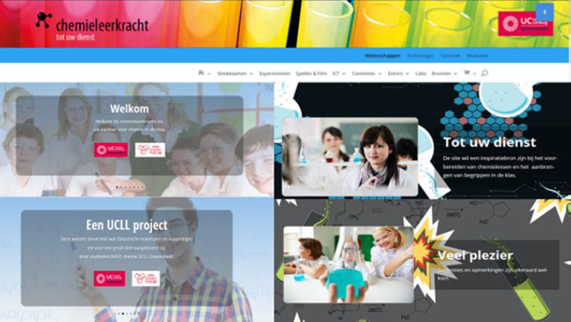
Methode14:Redoxreactie en Virtual Lab

Slide 2
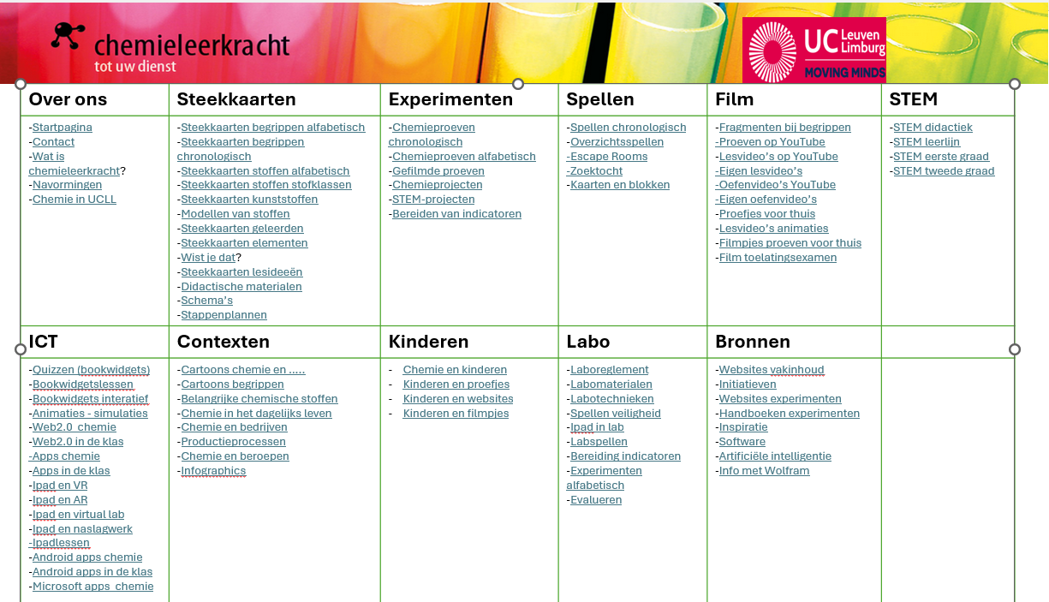
Methode14: Virtual Lab
KLIK

Slide 3

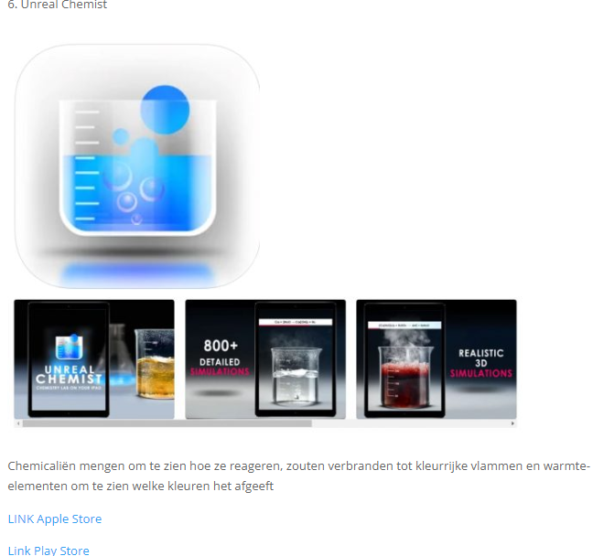
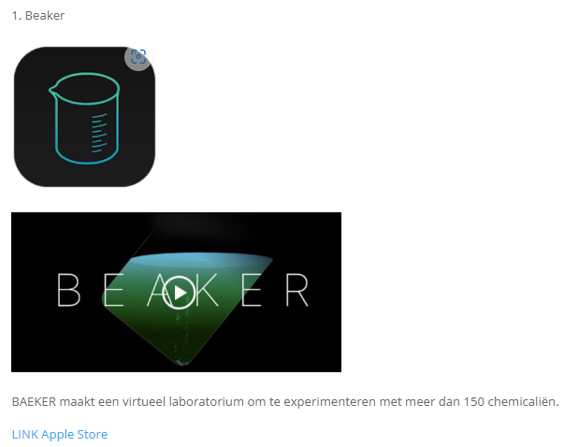
Welke Virtual Lab Apps zijn interessant om in de klas te gebruiken?
Rubriek: Ipad VirtualLab
Per leerinhoud vind je interessante Apps met aanduiding van link en mogelijkheden.
VOORBEELD

Slide 4
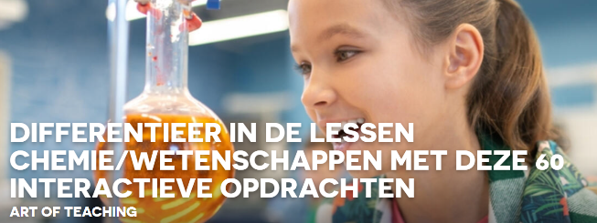
Gebruik van virtual lab op PC:
Amrita

Slide 5
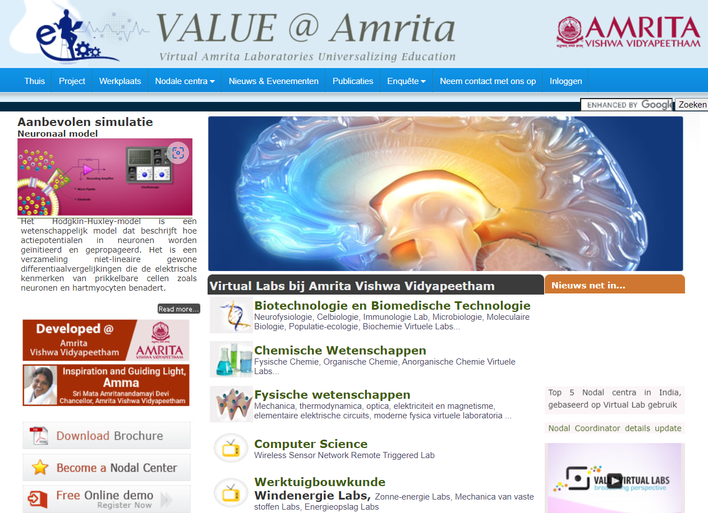
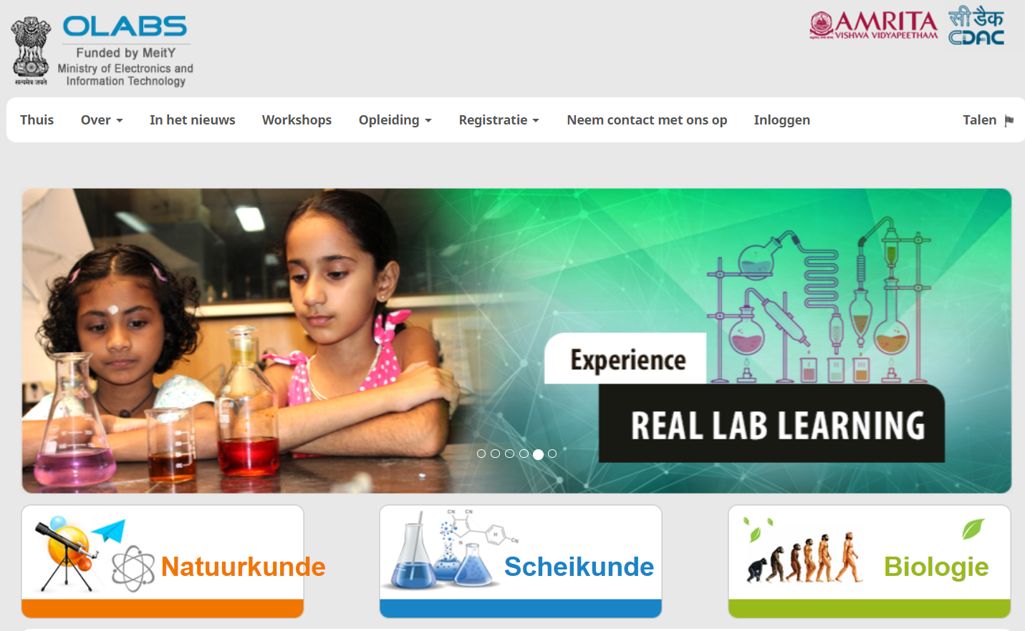
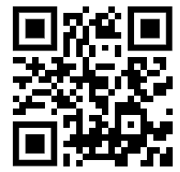
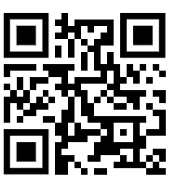
Amrita Vishwa Vidyapeetham Virtueel Lab
Amrita Online Lab (olabs.edu.in)

Slide 6
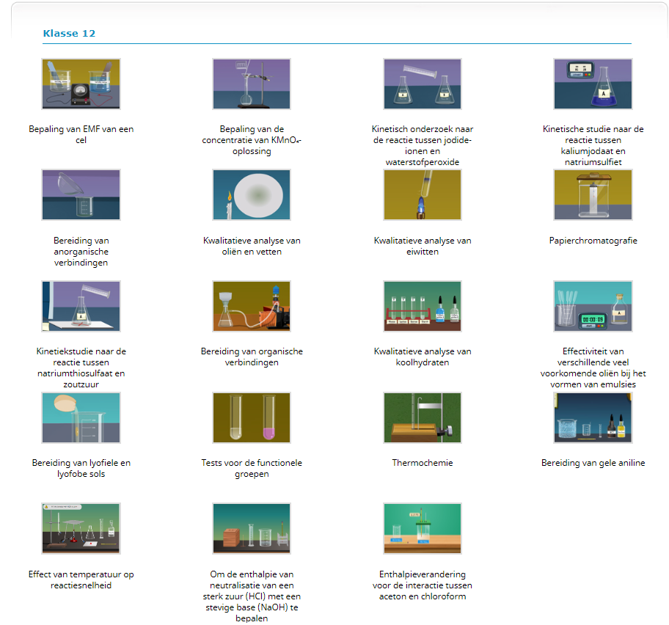
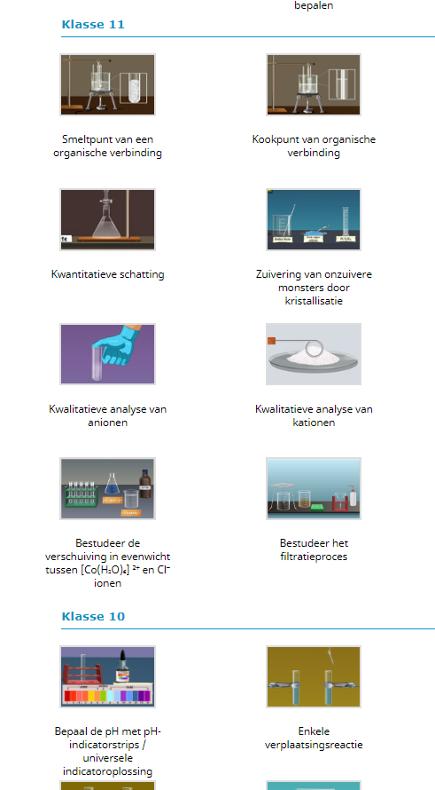

Slide 7
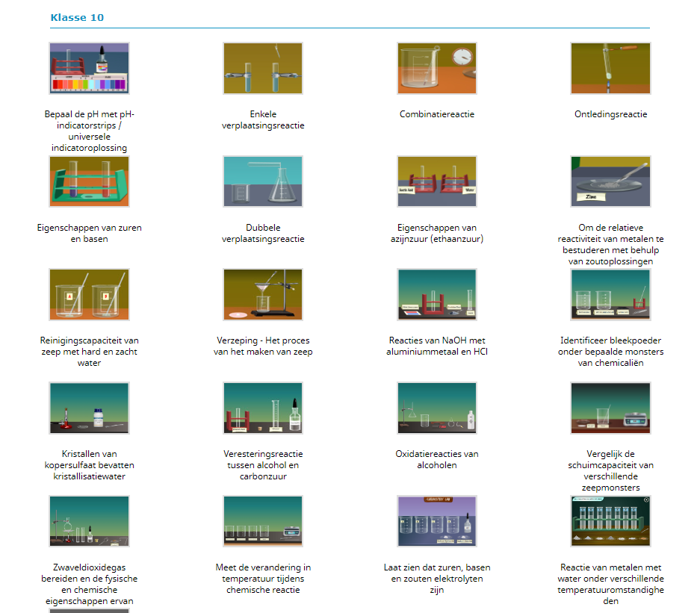

Slide 8
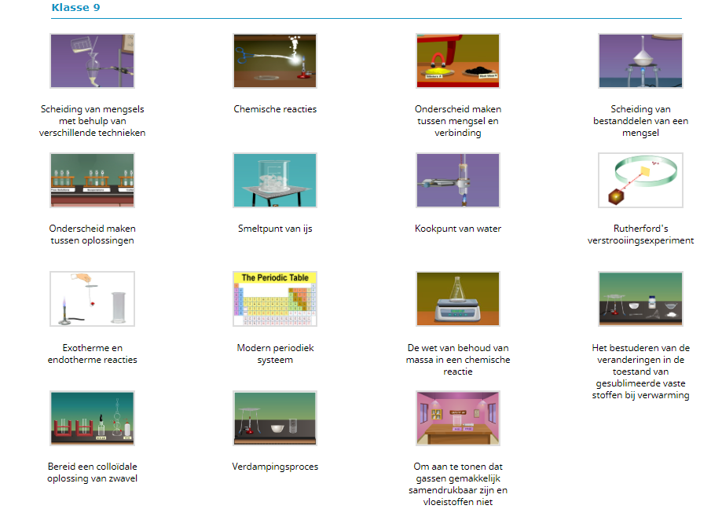

Slide 9
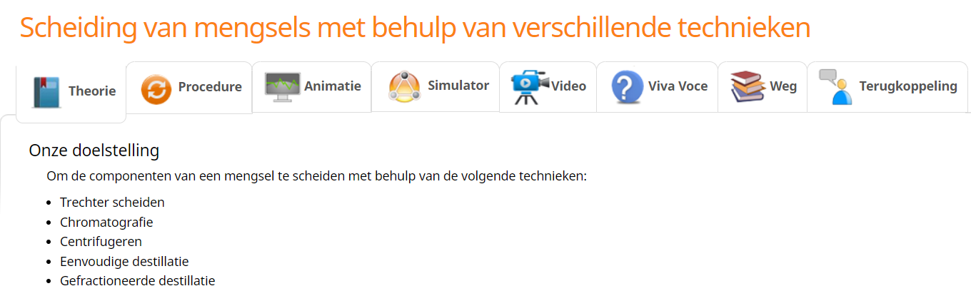
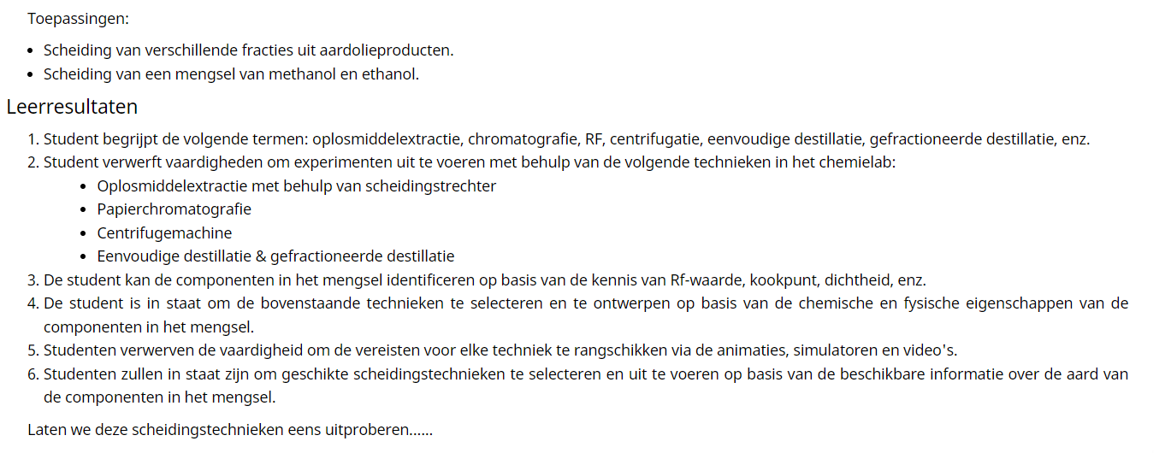

Slide 10
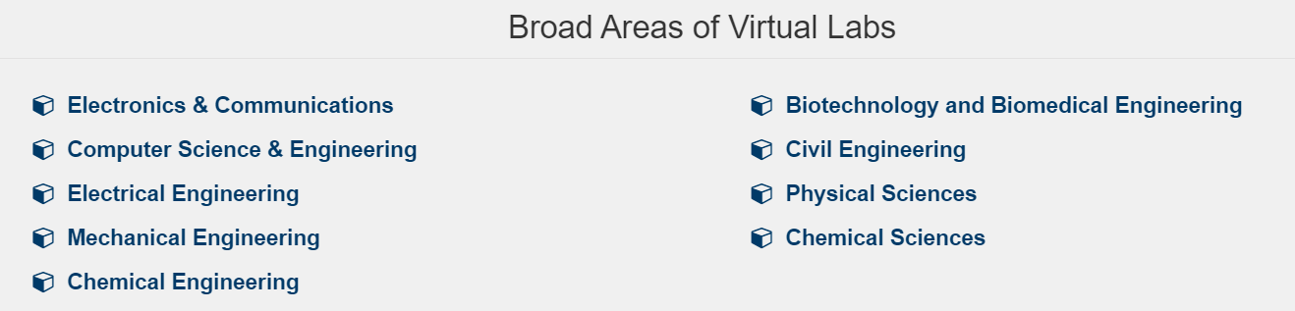
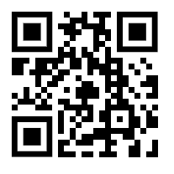
Virtuele labs (vlab.co.in)

Slide 11
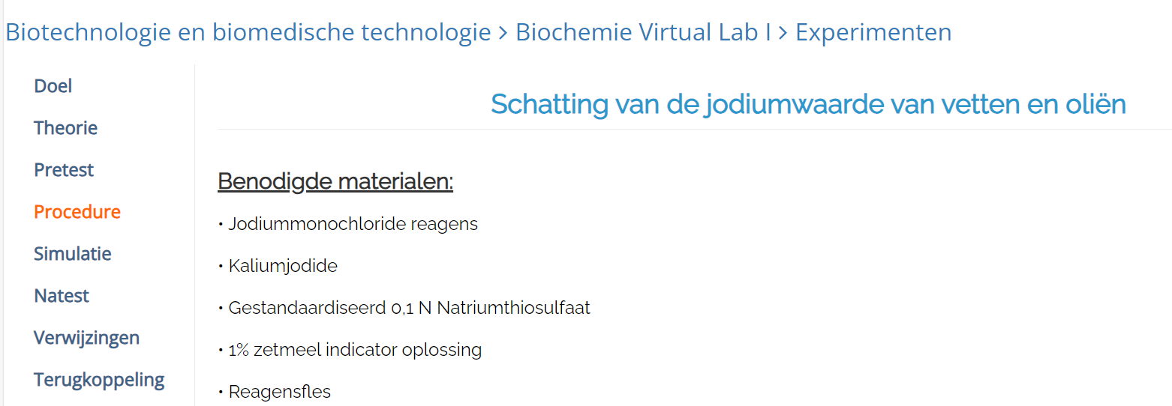
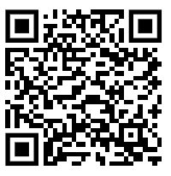
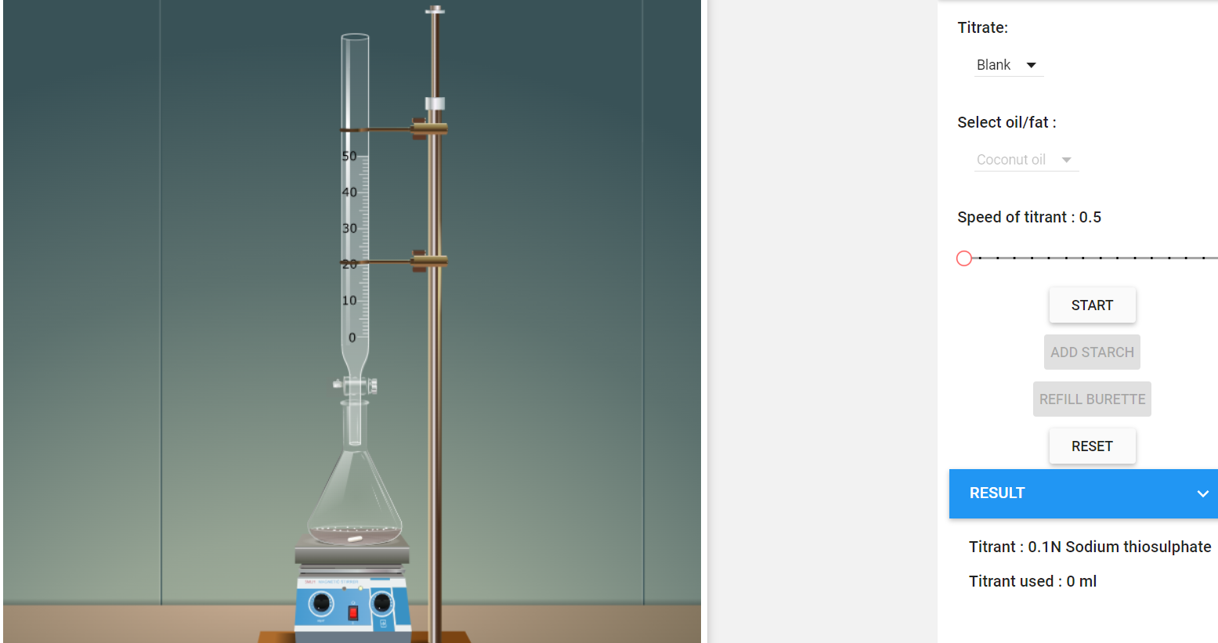
Virtuele labs (vlabs.ac.in)

Slide 12
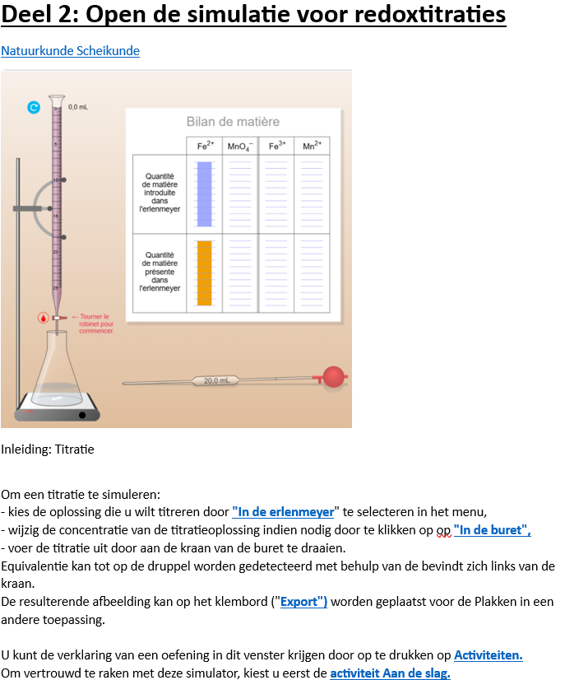
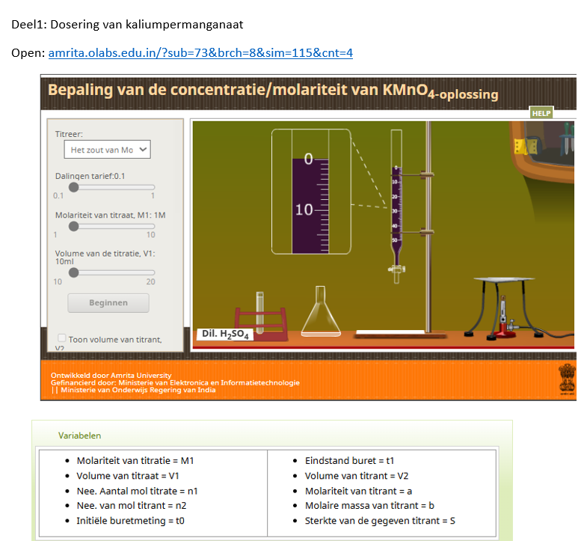
Natuurkunde Scheikunde
amrita.olabs.edu.in/?sub=73&brch=8&sim=115&cnt=4

